Slide 1
종합설계기획
자율 주행
스마트
캐리어
김영기 김용식 박세령 최재형

Slide 2

졸업 연구 개요
실험 데이터
자율 주행 알고리즘
개발환경
CONTENTS
SMART CARRIER

Slide 3
01
자율주행 스마트 캐리어
졸업 연구 개요
설계 발표 지적사항
지적 사항 답변
비콘을 활용하여 좌우 방향 결정 후 모터 동작 예정
비콘 세기와 초음파를 이용하여 캐리어 위치 조정
알고리즘 보완 후 구현 할것임
3. 비콘 실험 과 데이터(p4 참고)
4. p 참고
5. 센서를 통해 얻어온 값을 누적 시켜 오차의 영향을 줄이는 알고리즘 구현예정
좌우 이동성 구현 할것
위치 감지 알고리즘 보완 필요
실험데이터 제시 필요
자율 주행 알고리즘 구체화 할것
오차를 다룰 수 있는 방법 보완

Slide 4
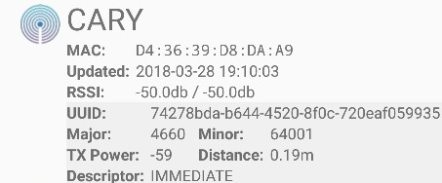
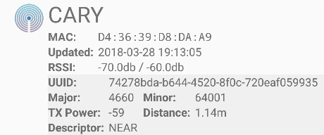
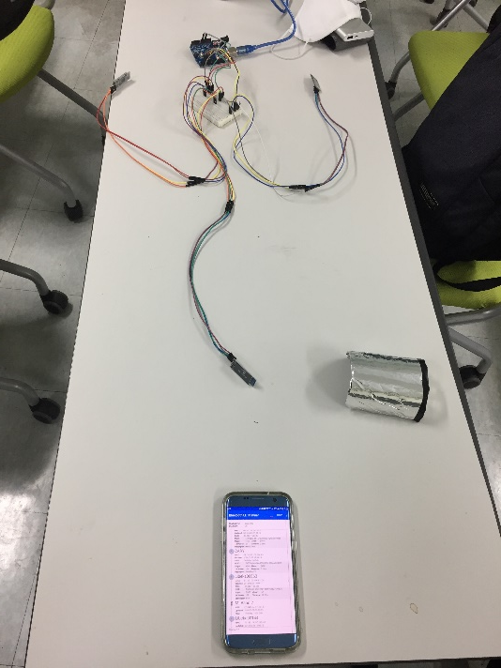
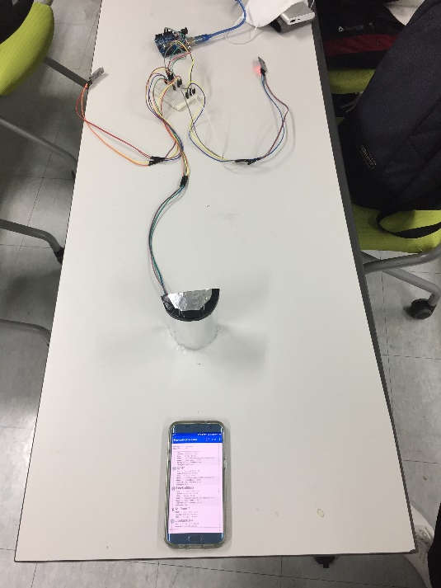
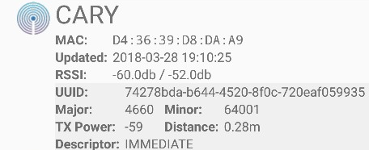
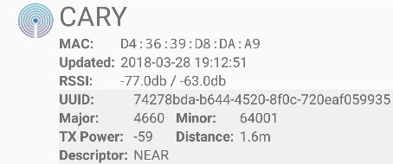
02
자율주행 스마트 캐리어
실험 데이터
0.19 m
1.14 m
0.28 m
1.6 m
비콘 실험 상황
비콘 실험 데이터
비콘 실험 상황
비콘 실험 데이터

Slide 5
03
자율주행 스마트 캐리어
자율 주행 알고리즘
비콘을 통하여 사용자의 위치 파악 알고리즘
-비콘의 값을 통하여 방향 결정 후 주행
+비콘 값의 오차 범위를 풀이는 알고리즘
2. 초음파를 이용하여 장애물과 주행로를 판단하고 주행하는 알고리즘
-초음파의 일정값에 도달하면 장애물로 인지하여 모터가 정지함
3. 카메라를 이용하여 캐리어를 직접 주행하는 알고리즘
-사용자가 카메라를 통하여 영상 확인 후 직접 주행 함

Slide 6

04
자율주행 스마트 캐리어
개발환경
팀장 : 최재형 ID : jae637
팀원 : 김영기 ID : ygkim1118
팀원 : 김용식 ID : Gnmg0908
팀원 : 박세령 ID : parkseryoung
http://github.com/GnmG0908/WMC

Slide 7
종합설계기획
감사합니다.
김영기 김용식 박세령 최재형

